Slide 1



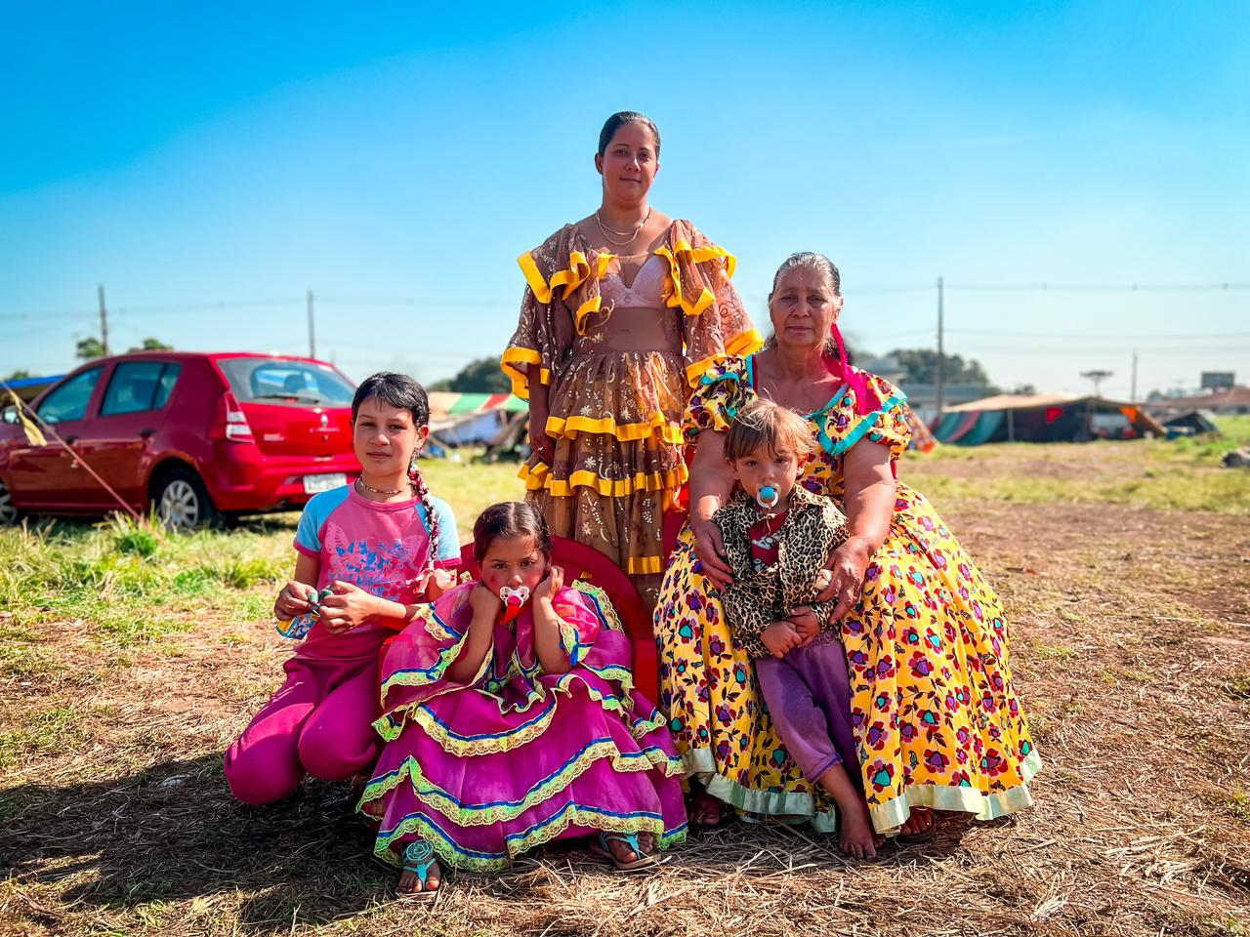

Políticas para Comunidades Quilombolas e Povos Ciganos
Notes:
Exemplo Muito Texto 2

Slide 2


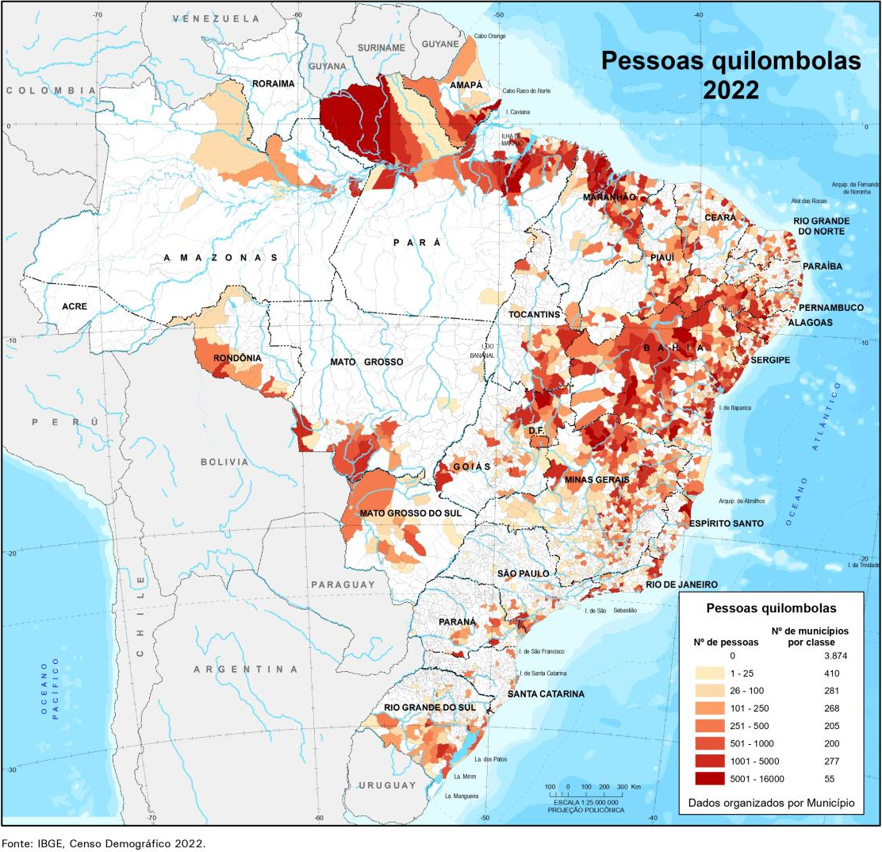

CENSO IBGE 2022
1.330.186 pessoas autodeclaradas quilombolas no país.
Foram identificadas 7.666 comunidades.
Dos 5.568 municípios do Brasil, 1.696 municípios registram população quilombola.
Os quilombolas estão presentes em 24 estados da federação.
3.752 comunidades quilombolas certificadas pela Fundação Cultural Palmares.
Segundo o INCRA, são hoje 384 títulos expedidos para 245 territórios. Já segundo o CENSO, temos hoje cerca de 495 territórios com alguma delimitação oficial e apenas 147 territórios com títulos totais.
Notes:
Exemplo Muito Texto 1

Slide 3

Instituído por meio do Decreto 11.447/2023, no dia 21/03/2023, como parte do pacote pela igualdade racial do Governo Federal;
Reformulado a partir do Programa Brasil Quilombola e da Agenda Social Quilombola, de 2004 e 2007
Notes:
Exemplo Muito Texto 1

Slide 4
Eixos temáticos:
I - acesso à terra e ao território;
II - infraestrutura e qualidade de vida;
III - inclusão produtiva e desenvolvimento local
IV - direitos e cidadania.
Contém 24 objetivos elaborados a partir da Carta da CONAQ às candidaturas progressistas à Presidência da República (2022).
Notes:
Exemplo Muito Texto 1

Slide 5
O Comitê Gestor do Aquilomba Brasil é composto por 12 Ministérios e coordenado pelo MIR
A representação da sociedade civil no Comitê Gestor do Programa foi indicada pelo Conselho Nacional de Promoção da Igualdade Racial. É a Coordenação Nacional de Articulação de Comunidades Negras Rurais Quilombolas
Notes:
Exemplo Muito Texto 1

Slide 6



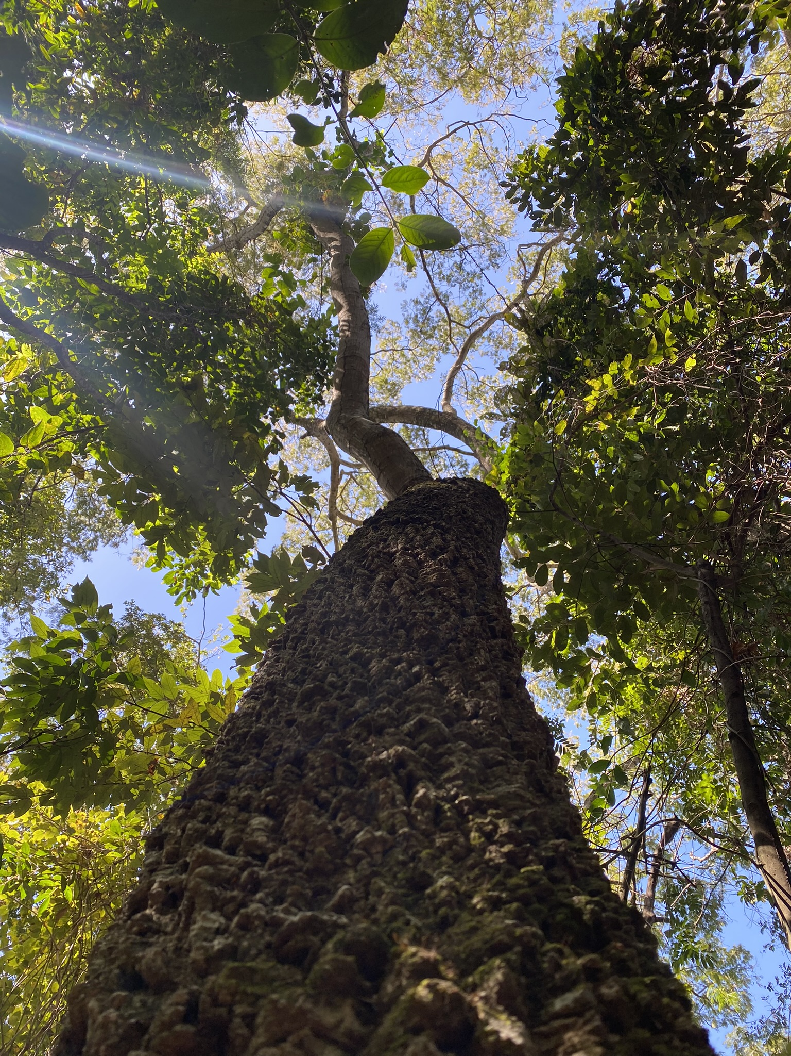
Política Nacional de Gestão Territorial e Ambiental Quilombola
. Decreto 11.786, de 20 de novembro de 2023.
. Objetivos Gerais:
► apoiar e promover as práticas de GTA das comunidades;
►fomentar a conservação e o uso sustentável da sociobiodiversidade;
► proteger o patrimônio cultural das comunidades;
► fortalecer os direitos territoriais e ambientais;
► favorecer a implementação de políticas públicas;
► promover o desenvolvimento socioambiental, a melhoria da qualidade de vida, o bem-viver, a paz e justiça climática.
Notes:
Exemplo Bullets 2

Slide 7
Política Nacional de Gestão Territorial e Ambiental Quilombola
. Objetivos Específicos estruturados em 5 eixos:
    ► Eixo 1 - integridade territorial, usos, manejo e conservação ambiental;
    ► Eixo 2 - produção sustentável e geração de renda, soberania alimentar e segurança nutricional;
    ► Eixo 3 - ancestralidade, identidade e patrimônio cultural;
    ► Eixo 4 - educação e formação voltadas à gestão territorial e ambiental;
    ► Eixo 5 - organização social para a gestão territorial e ambiental.
Notes:
Exemplo Bullets 2

Slide 8
Adesões entes federados à PNGTAQ
A PNGTAQ é uma política que deve ser replicada nos diferentes níveis de governo. Assim, estados e municípios são incentivados a aderirem à PNGTAQ, que pode ser incorporada em suas ações regionais e locais.
Até o momento, 6 estados já aderiram a PNGTAQ. São eles:
Maranhão
Bahia
Tocantins
Piauí
Paraná
Ceará
Notes:
Exemplo Bullets 2

Slide 9

v
Plano Nacional de Políticas para Povos Ciganos
Notes:
Exemplo Muito Texto 2

Slide 10

v
Foto de Walisson Braga, autorizada pela família​
Notes:
Exemplo Muito Texto 2

Slide 11

Caminhos para elaboração do Plano Nacional de Políticas para Povos Ciganos
  Revisão de material
  Bilaterais com Ministérios
  Caravana Brasil Cigano
  Sistematização da Escuta
Notes:
Exemplo Título/Abertura 2

Slide 12

​
​
Decreto 12.128 de 01 de agosto de 2024
v
DECRETA:
Art. 1º Fica instituído o Plano Nacional de Políticas para Povos Ciganos, no âmbito da administração pública federal, com a finalidade de promover medidas intersetoriais para a garantia dos direitos dos povos ciganos.
Parágrafo único. Os povos ciganos são considerados como povos e comunidades tradicionais, para fins do disposto no Decreto nº 6.040, de 7 de fevereiro de 2007, reconhecidos o pertencimento étnico e as formas de organização social, linguística, cultural, familiar e territorial próprias.
Notes:
Exemplo Muito Texto 2

Slide 13
São princípios do Plano Nacional de Políticas para Povos Ciganos:​
v
I - a transversalidade étnico-racial e de gênero nas políticas públicas destinadas aos povos ciganos;
II - o respeito à autodeterminação, à integridade de moradia e de sua territorialidade, ainda que em condição de transitoriedade, à plena efetividade dos direitos sociais, econômicos e culturais dos povos ciganos, conforme o disposto no Artigo 2º da Convenção nº 169 da Organização Internacional do Trabalho;
III - o reconhecimento do modo de vida tradicional cigano como prática coletiva familiar;
IV - a priorização de famílias ciganas em situação de vulnerabilidade social;
V - o reconhecimento do anticiganismo no discurso e nas práticas de preconceito e discriminação étnico-racial contra os povos ciganos;
VI - o reconhecimento da presença histórica e da contribuição econômica, cultural e social dos povos ciganos na construção do País;
VII - a participação e o controle social; e
VIII - a equidade étnico-racial e de gênero.
Notes:
Exemplo Muito Texto 2

Slide 14
São objetivos do Plano Nacional de Políticas para Povos Ciganos:
​
v
I - combater o anticiganismo como expressão do preconceito, a discriminação étnico-racial e o discurso de ódio contra os povos ciganos;
II - reconhecer a territorialidade própria dos povos ciganos, considerada a dinâmica de itinerância das rotas;
III - reconhecer o direito à cidade, à infraestrutura básica e à moradia digna, em áreas urbanas ou rurais em formato de rancho, bairro, vilas, comunidades ou acampamentos ciganos;
IV - ampliar a presença de crianças, jovens e adultos ciganos nas instituições de ensino, em todos os níveis de escolaridade;
V - atender às especificidades dos povos ciganos nas políticas de atenção à saúde;
VI - ampliar o acesso dos povos ciganos à documentação civil básica;
VII - promover a segurança e a soberania alimentar e nutricional dos povos ciganos;
VIII - ampliar o acesso das pessoas ciganas ao trabalho, ao emprego, à renda e à seguridade social;
IX - valorizar a cultura e promover as práticas e saberes tradicionais dos povos ciganos; e
X - promover o debate da história e da cultura dos povos ciganos no País em colaboração com o sistema de ensino.
Notes:
Exemplo Muito Texto 2

Slide 15
v
Art. 5º O Plano Nacional de Políticas para Povos Ciganos compreenderá ações a partir dos seguintes eixos temáticos:
I - direitos sociais e cidadania; e
II - inclusão produtiva, econômica e cultural.
Art. 6º Ato da Ministra de Estado da Igualdade Racial instituirá comitê gestor com a finalidade de monitorar e avaliar a implementação do Plano Nacional de Políticas para Povos Ciganos.
Parágrafo único. O ato de que trata o caput:
I - disporá sobre a composição do colegiado, as suas competências e sua forma de funcionamento; e
II - observará o disposto no Capítulo VI do Decreto nº 12.002, de 22 de abril de 2024.
Notes:
Exemplo Muito Texto 2

Slide 16
Art. 7º Para a execução do Plano Nacional de Políticas para Povos Ciganos, poderão ser firmados convênios, acordos, ajustes e outros instrumentos congêneres entre órgãos e entidades da administração pública federal com os Estados, o Distrito Federal, os Municípios, entidades privadas sem fins lucrativos e organismos internacionais, observado o disposto na legislação aplicável a cada tipo de instrumento.
Art. 8º A execução do Plano Nacional de Políticas para Povos Ciganos será custeada por dotações orçamentárias da União consignadas anualmente nos orçamentos dos órgãos e das entidades participantes, observados os limites de movimentação, de empenho e de pagamento estabelecidos.
Art. 9º Este Decreto entra em vigor na data de sua publicação.
Brasília, 1º de agosto de 2024; 203º da Independência e 136º da República.
v
Notes:
Exemplo Muito Texto 2

Slide 17



Obrigada!
Secretaria Nacional de Políticas para Quilombolas, Povos e Comunidades Tradicionais de Matriz Africana, Povos de Terreiro e Ciganos
Diretoria de Políticas para Quilombolas e Ciganos
| (61) 2027- 3420 | dqc@igualdaderacial.gov.br

